Slide 1
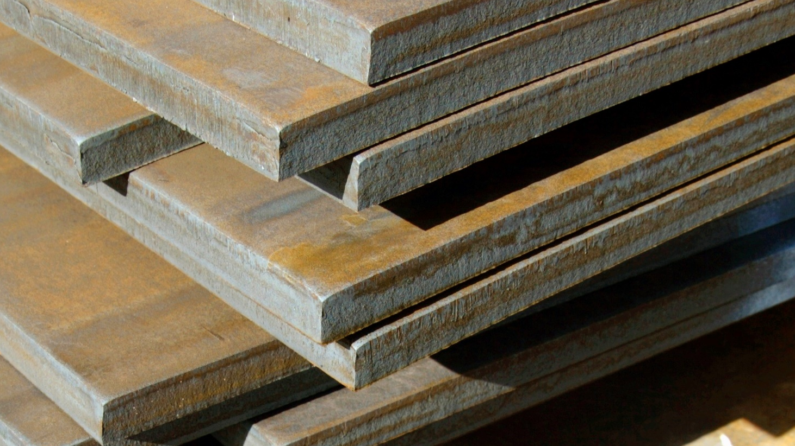
Låglegerade stål
Jernkontorets utbildningspaket - Del 11 (2018)
Stål formar en bättre framtid

Slide 2
Kristallgitter
- symboliserade i form av enhetsceller
Kubiskt rymdcentrerat (BCC)
Kubiskt ytcentrerat (FCC)
De röda punkterna symboliserar atomkärnorna och de streckade partierna I den nedre skisserna områden där elektroner roterar runt kärnan. I några punkter tangerar atomskalen varandra.

Slide 3
Kristallgitterfel
Upphörande atomplan
Dislokation
Korngränsfel
Punktfel
Utbyteslösning eller
substitutionslösning
Mellanrumslösning eller
interstitiell lösning

Slide 4
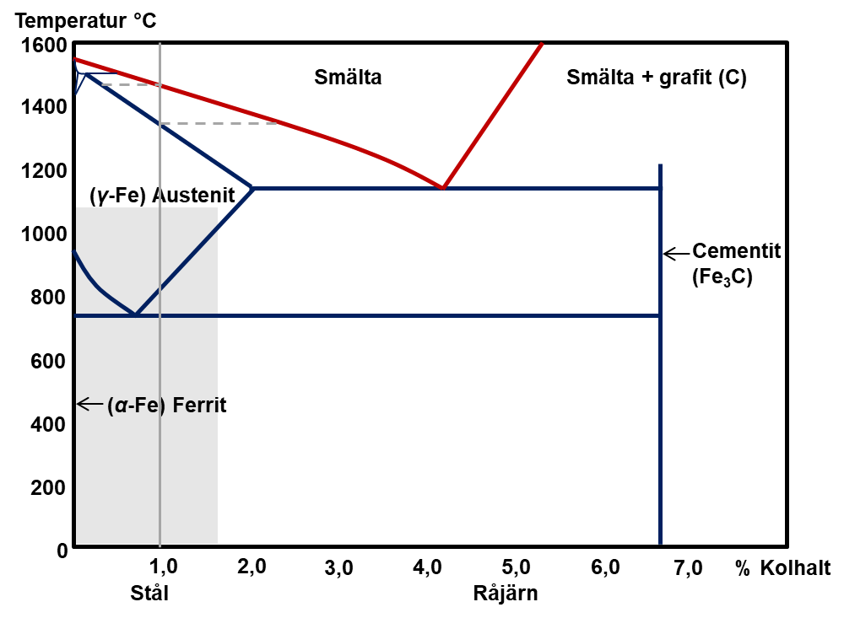
Fasdiagram − järn-kol

Slide 5
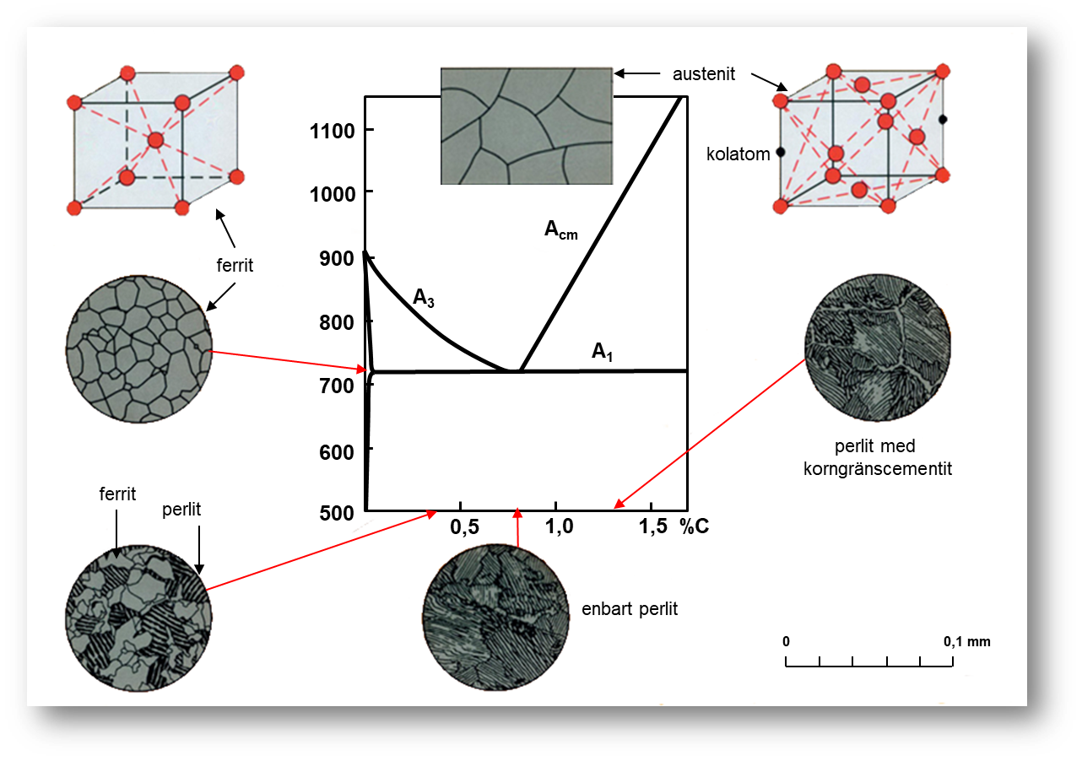
Järn-koldiagrammet − fast stål

Slide 6
Härdningsmekanismer
Korngränshärdning
Lösningshärdning
Utskiljningshärdning
Deformationshärdning

Slide 7
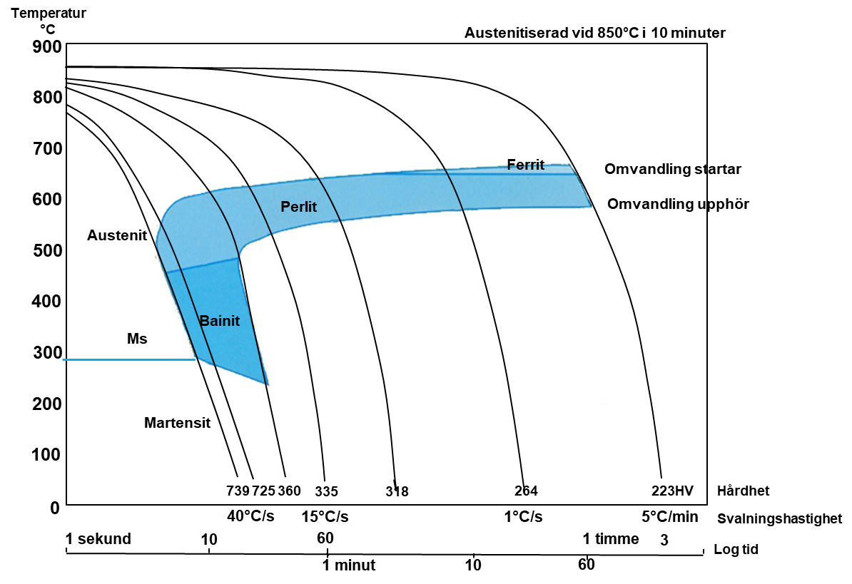
CCT-Diagram
Kolstål:
C=0,67 %
Si=0,20 %
Mn=0,70 %

Slide 8
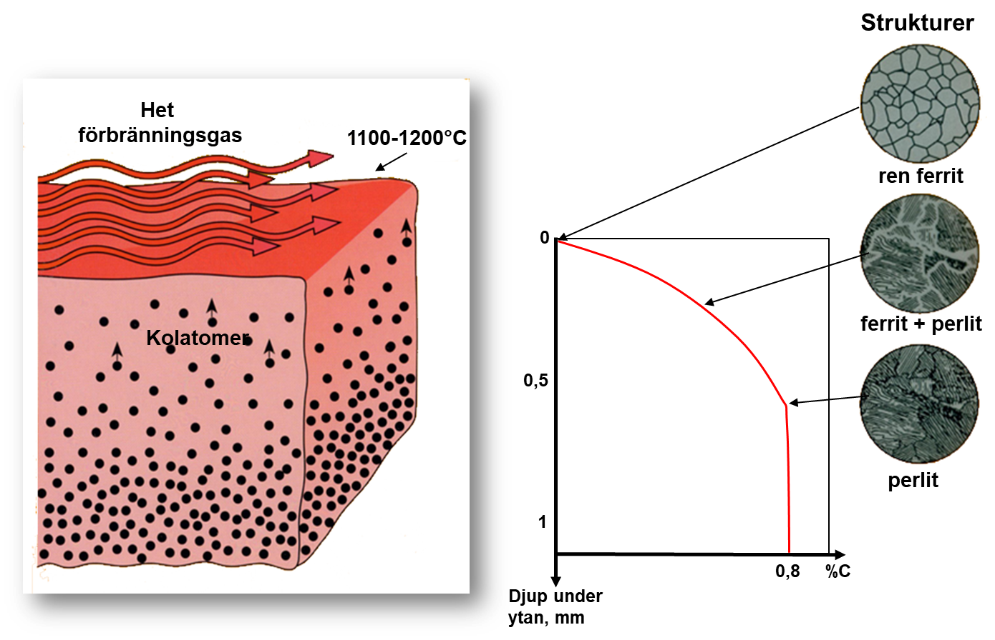
Avkolning

Slide 9
Påverkan av spårelement
 | Stränggjut-barhet | Varmbear-betbarhet (rödskörhet) | Kallform-barhet | Hållfasthet, hårdhet | Seghet | Härdbarhet | Anlöpnings- försprödning | Svetsbarhet | Skärbarhet
Lågkolhaltiga presstål ferritiska | P- S- Nb- Al- Cu- | Cu- Sn- As- | Si- Cr- Mo- As- Cu- | N+ P+ Cu+ Cr+ Mo+ Al- | Mo- Sn- Ni+
Allm. konstruktionsstål ferrit-perlitiska |  | Cu- Sn- As- Nb- | Si- Cr- Mo- Cu- Sb- | V+ P+ Mo+ Cr+ Cu+ Si+ Sn+ | S- Sb- Sn- Mo- P- Cr- | B+ Cr+ Mo+ Ni+ Cu+ | P- Sn+ Sb+ As+ | Cr- Mo- V- | Ca+ S+ Pb+ P-
Seg- och sätthärdnings- stål, martensitiska |  | Cu- Sn- As- Nb-
Högkolhaltiga stål, martensitiska |  |  |  |  |  | Cr+ Mo+ Ni+ Cu+

Slide 10
Vad påverkar egenskaperna ?
P r o c e s s e r
Varmbearbetning
Stelnande
Kallbearbetning
Desoxidation
Svalning
Värmebehandling
Sammansättning
Mikrostruktur
Hållfasthet
Skärbarhet
Hårdhet
Utmattning
Formbarhet
Seghet
E g e n s k a p e r

Slide 11
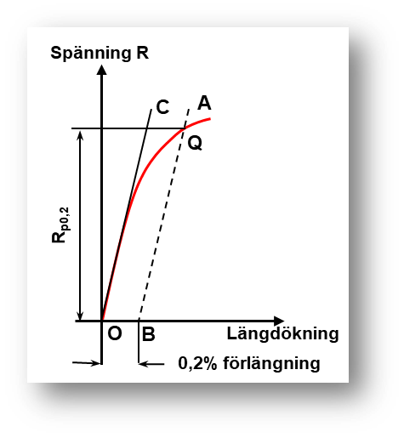
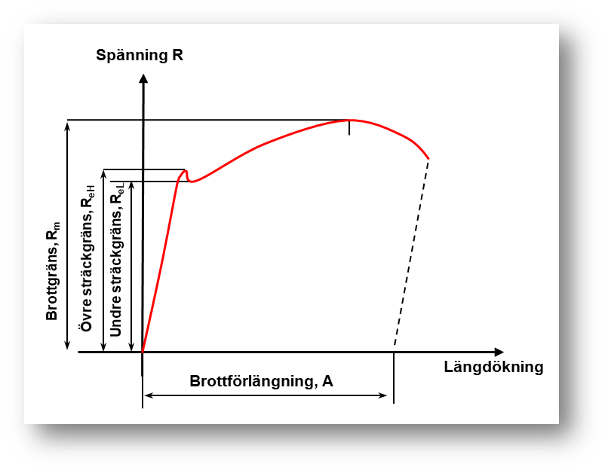
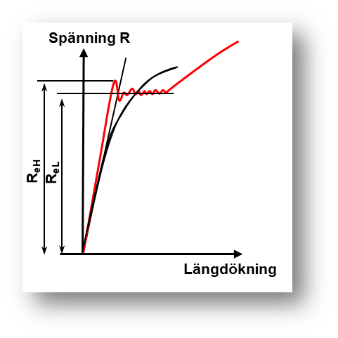
Draghållfasthet
Spännings-töjningsdiagram

Slide 12
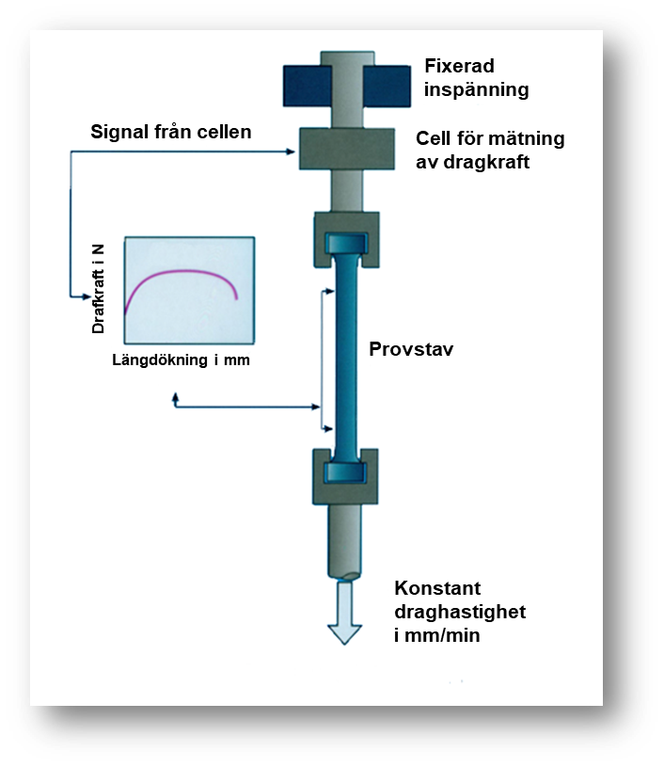
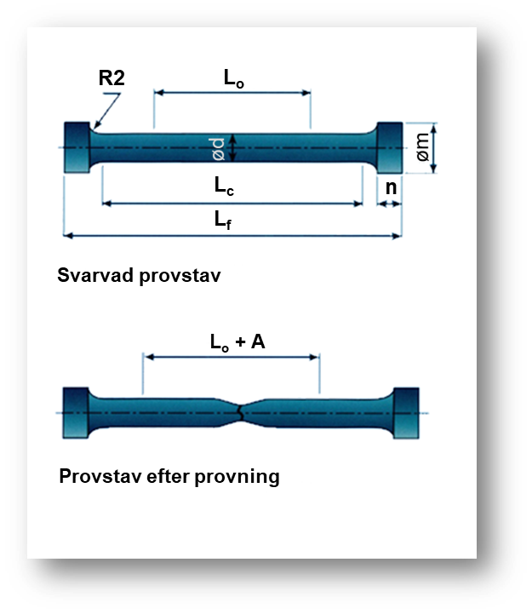
Hållfasthetsprovning
Exempel på provning

Slide 13
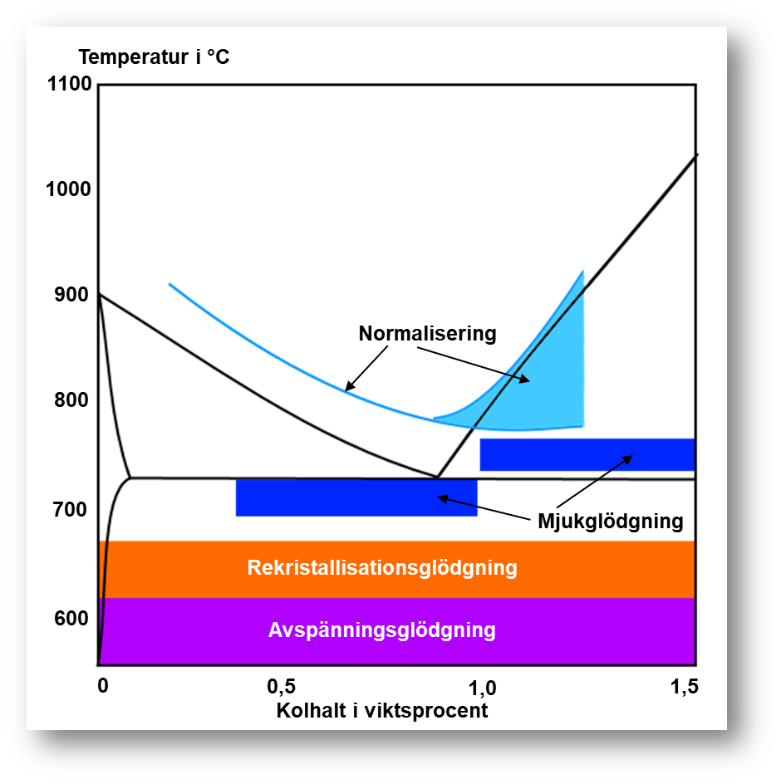
Glödgning
Rekristallisationsglödgning
Ferritkorn, olegerat stål 0,03 % C
Kallvalsat
Reduktionsgrad 50 %
Glödgat, ca 670°C
0,1 mm

Slide 14
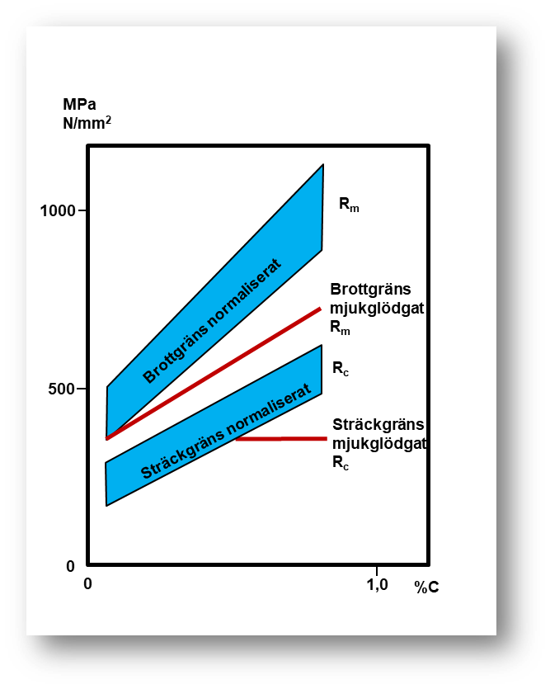
Glödgning
Kolstål
Mjukglödgning av 1 % C-stål
Utgångsstruktur
Perlit + korngräns-
cementit
Vid 800°C
Austenit +
överlevande
cementitkorn
Slutstruktur
Ferrit med sfäroi-
diserad cementit
Normalisering av 0,40 % C-stål
Före
Efter
Ferrit
Perlit
Grov ferrit-
perlitisk struktur
Fin ferrit-
perlitisk struktur

Slide 15
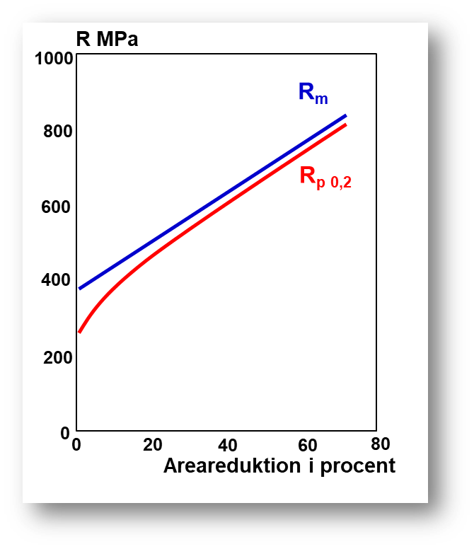
Inverkan av varmbearbetning
Inverkan av kallbearbetning
Brottgräns − Sträckgräns
Stor areareduktion från gjutet ger mer homogen produkt
Prov uttagna parallellt med respektive vinkelrät mot valsningsriktningen kan ge olika hållfasthetsvärden
Bättre hållfasthetsvärden vid lägre slutvalsningstemperatur
Normaliserande valsning om normaliseringstemperatur väljs
Termomekanisk valsning vid ännu lägre temperatur ger högre hållfasthet

Slide 16
Olika metoder för att mäta hårdhet
Brinell
Rockwell B
3000 kg
90 kg
Stålkula D = 10 mm
Stålkula D = 1,59 mm
Vickers
Rockwell C
30 kg
140 kg
136°
Diamantpyramid
Diamantkon spetsvinkel 120°

Slide 17
Samband mellan olika hårdhetstal

Slide 18
Martensithärdning

Slide 19
Martensithärdning
Val av anlöpningstemperatur
Etapphärdning

Slide 20
Bainithärdning

Slide 21
Sätthärdning
Direkt-
härdning
Uppkolning
Enkel-
härdning
Dubbel-
härdning

Slide 22
Induktionshärdning
Anordningar för induktionsvärmning
Fördelar
Lokal härdning av stora eller komplicerade detaljer
Stor ythärdhet, mjuk kärna
Uppkolning av ytan ej nödvändig
Stora härddjup kan uppnås
Miljövänlig metod
Lämplig för automatiserad produktion

Slide 23
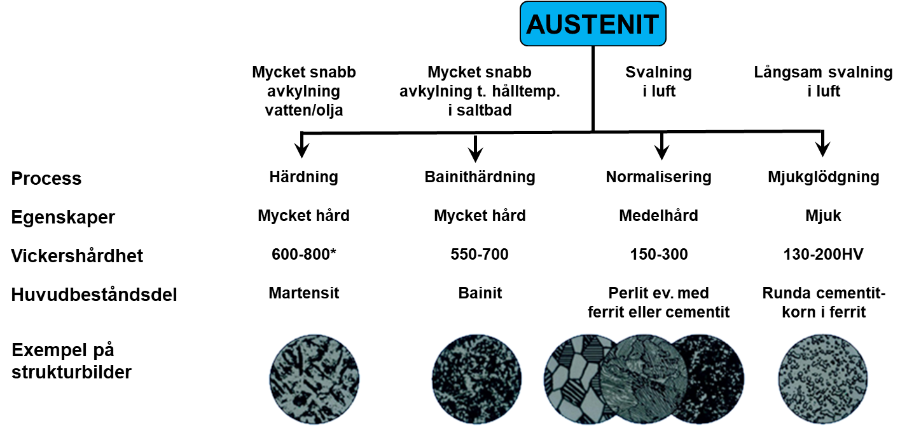
Svalningshastighetens inverkan
* Vid låga kolhalter erhålles hårdheter ned mot 350HV

Slide 24
Härdbarhet
Jominyprov
Jominykurva

Slide 25
Slagseghet
Pendelhejare
Olika anvisningar
Seghet som funktion av temperatur

Slide 26
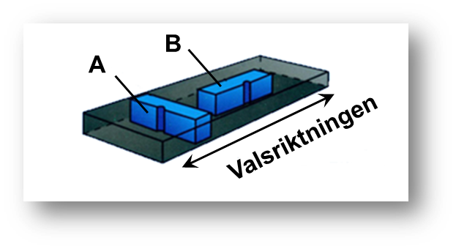
Slagseghet
I valsat material utbildas en ”tåga”
ett riktningsberoende, som har stor
inverkan på materialets slagseghet.

Slide 27
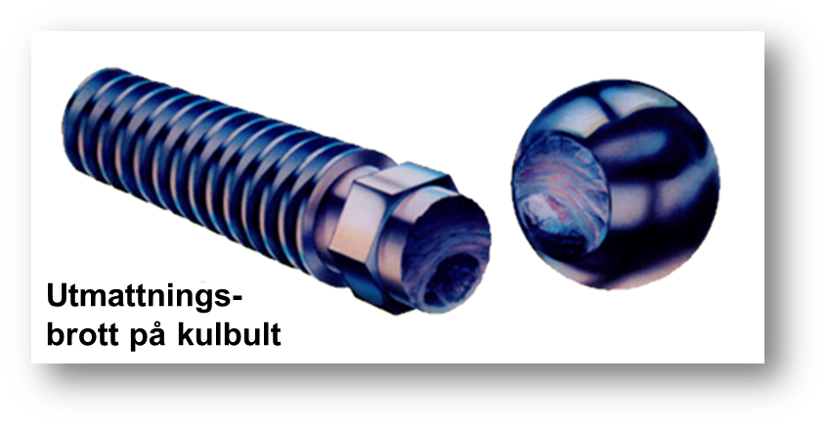
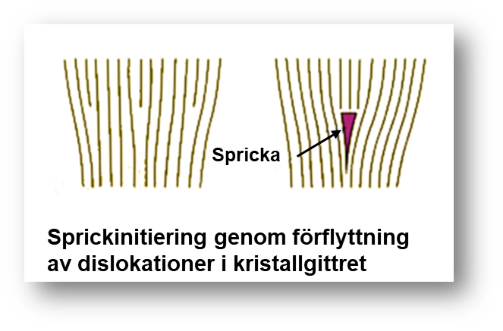
Utmattning
Exempel på utmattningsdiagram
för olegerat stål. Skuggningen
anger att viss spridning förekommer.

Slide 28
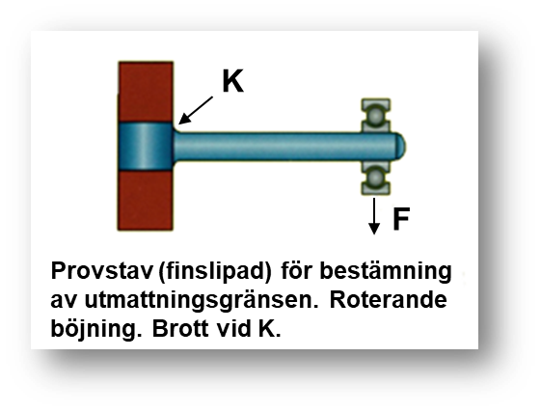
Utmattning
Roterande böjning
Vanliga faktorer som kan utgöra anvisningar
Konstruktion: Skarpa hörn
Skarpa hålkäl
Olämpligt placerad svets
Tillverkning: Dålig svets
Grov yta, repor
Dragspänningar i ytan
Material: Sprickor
Slagger
Porositet
Struktur

Slide 29
Svetsbarhet
$Kolekvivalenten Ec=C+ \frac{Mn}{6}$ + $\frac{Cr+Mo+V }{5}$ + $\frac{Ni+Cu}{15}$

Slide 30
IIWs Bonhomme-rekommendation
Klass | Kort beskrivning | Krav på slagseghet omslagstemperatur
B | Stål för normalbelastning med liten risk för sprödbrott | Inget krav
C | Stål med viss motståndsförmåga mot sprödbrott | Max 0°C
D | Stål med hög motståndsförmåga mot sprödbrott | Max -20°C
E | Stål med särskilt hög motståndskraft mot sprödbrott eller p.g.a. katastrofala följder vid eventuellt brott | Max -40°C

Slide 31
Svetssprickor
Varmsprickor
Kallsprickor
eller
vätesprickor
Skiktbildning

Slide 32
Formbarhet
God formbarhet är antingen:
Stor deformation utan bristningar = bra duktilitet
Deformation med litet deformationsmotstånd
Aktuella kallbearbetningssätt är:
Valsning, dragning, bockning, pressning och stukning
r-värde anger förhållande bred-/tjocklekstöjning
(ett mått på anisotropi eller riktningsberoende skillnader)
Högre r-värde ger bättre dragpressbarhet
n-värde är ett mått på deformationshårdnande
Högre n-värde ger bättre sträckpressbarhet

Slide 33
Bockprovning
Erichsenprovning

Slide 34
Sambandet mellan pressbarhet och brottgräns för några olika kallvalsade bandstål
r₉₀ är r-värdet mätt tvärs valsriktningen
och är ett mått på dragpressbarhet.
HSLA-stål är mikrolegerade stål.

Slide 35
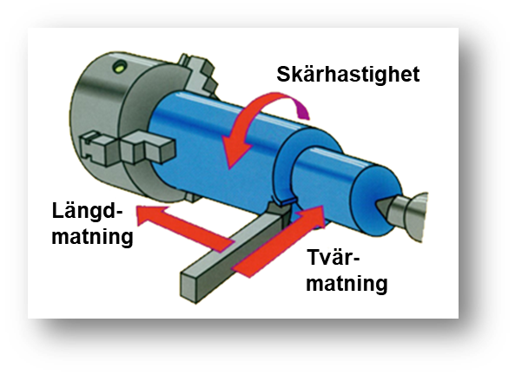
Skärbarhet
Kriterier
Verktygsförslitning vid svarvning med
  hårdmetallverktyg
  snabbstålsverktyg
  skärkeramik
Skärmotstånd
Spånbrytning
Löseggsbildning
Kladdning

Slide 36
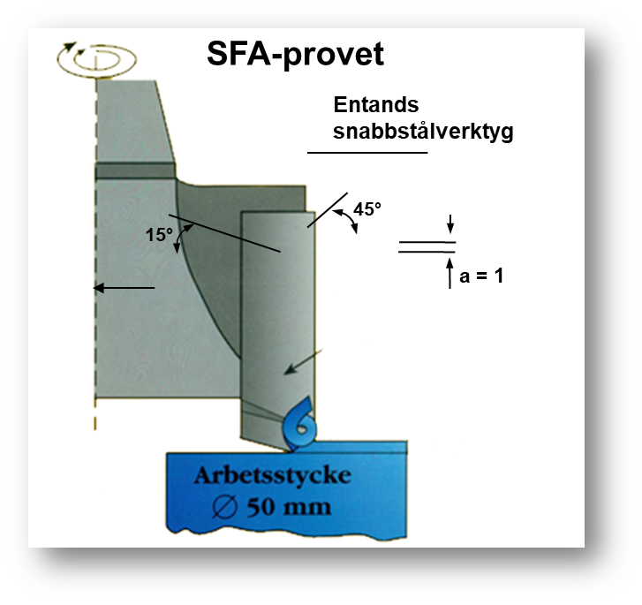
Skärbarhet
Faktorer som påverkar skärbarheten:
Kemisk sammansättning
Struktur
Hårdhet
Makroslagger
Mikroslagger

Slide 37
Indelning av stål
Konstruktionsstål |  | Stål för komponenter
Ingår i ”stela” konstruktioner Kapas och svetsas oftast Normalt ingen spånavskiljande bearbetning |  | Ingår i maskiner och fordon Maskinbearbetas oftast Ofta härdade eller värmebehandlade detaljer
Långa produkter | Platta produkter | Långa produkter | Övrigt varmformat
Stång Tråd Profiler inkl. räls Svetsade rör | Plåt Band Kallvalsad tunnplåt | Stång Tråd Sömlösa rör | Smide Valsade ringar

Slide 38
Namn på konstruktionsstål
Efter sammansättning, process eller egenskap | Efter användningsändamål
Olegerade kol- och kolmanganstål Mikrolegerade finkornstål (HSLA-stål) Borlegerade seghärdningsstål Stål för Z-plåt ULC-stål Refosstål Tvåfasstål | Allmänna konstruktionsstål Kallformningsstål Stål för armeringsjärn Skruv-, mutter- och nitstål Kättingstål Tryckkärlsstål Stål för kallvalsad tunnplåt för konstruktionsändamål Stål för kallvalsad tunnplåt för bockning och pressning Stål för kallvalsad belagd tunnplåt Stål för pansarplåt Stål för slitplåt

Slide 39
Namn på stål för komponenter
Efter sammansättning, process eller egenskap | Efter användningsändamål
Olegerade kol- och kolmanganstål Mikrolegerade finkornstål (HSLA-stål) Automatstål Sätthärdningsstål Seghärdningsstål Genomhärdande stål Nitrerstål | Maskinstål Axelstål Kallformningsstål Fjäderstål Kullagerstål Stål för slitplåt Verktygsstål, kallarbetsstål Verktygsstål, varmarbetsstål Verktygsstål, plastformstål Snabbstål

Slide 40

Höghållfasta stål
För höghållfasta stålen kan den förhöjda hållfastheten antingen utnyttjas till att
sänka vikten på den pressade detaljen utan att styrkan försämras,
höja styrkan utan att vikten ökas
Inom SSAB tillverkas i huvudsak tre olika typer av höghållfast stål:
LA-stålen är lämpliga för enklare pressning och formningsoperationer av olika slag
Kallas också ibland HSLA-stål främst för varmvalsade stål i hållfastheter mellan 315MC till 700MC
DP-stålen värmebehandlas så att en tvåfasstruktur har erhållits (mjuk ferrit och hård martensit)
Kännetecknas av en låg sträckgräns i förhållande till brottgränsen.
Uppvisar ett kraftigt deformationshårdnande vid formning
Har i övrigt mycket bra sträckpressningsegenskaper i förhållande till sin hållfasthet
Typ | Beteckning | Hållfasthet
LA (Low alloyed) mikrolegerade stål | Domex/Docol LA + sträckgräns | 220LA till 500LA
DP (Dual phase) flerfasstål | Docol DP + brottgräns | 440DP till 1000DP
M martensitiska stål | Docol M + brottgräns | 900M till 1700M
40

Slide 41
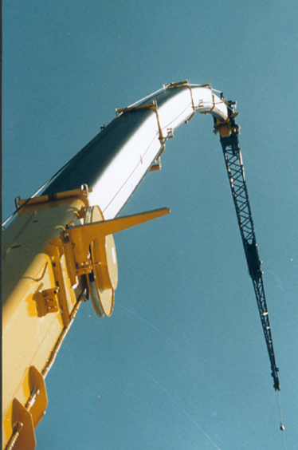
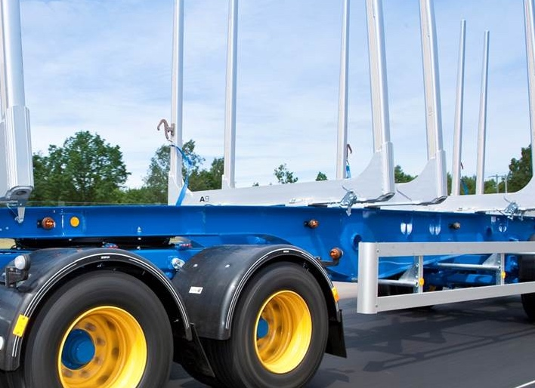
Höghållfasta kallformningsstål för extrema applikationer
Kallformningsstål upp till sträckgräns på
1300 MPa ger möjlighet till längre räckvidd
och tyngre last.

Slide 42
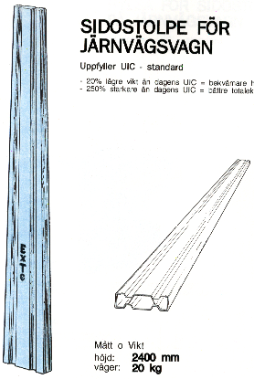
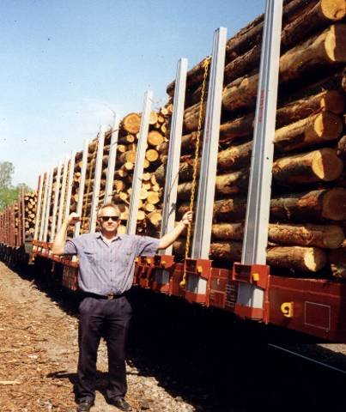
Kallvalsat tunnplåt för konstruktionsändamål
Stakar till timmervagnar I Docol 1400M
Högre lastbärande förmåga
20 % lättare
2,5 x starkare
Tjocklek 1,5 mm

Slide 43
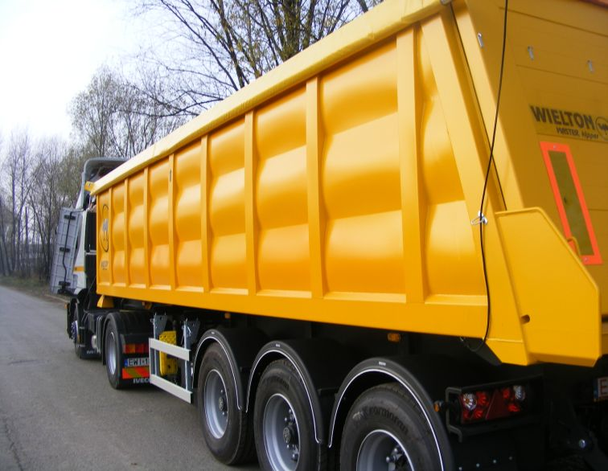
Kallvalsat tunnplåt för konstruktionsändamål
DP stål - Trailer Docol 1000DP i sidorna och Hardox i botten
I tipperflak kan med fördel Hardox 450 användas för att få en lättare konstruktion utan förstyvningar.
Livslängden två- till tredubblas samtidigt som lastkapaciteten ökar.

Slide 44
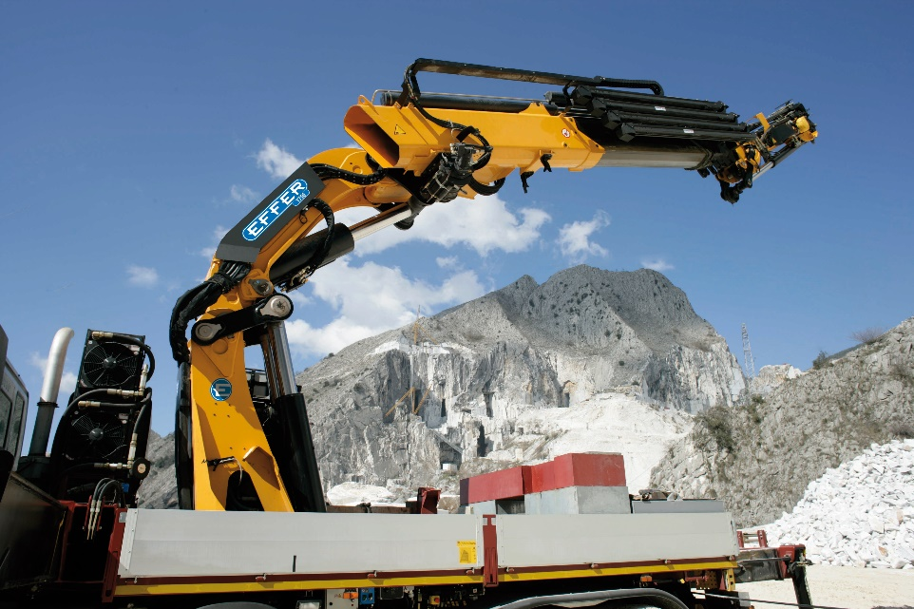
Höghållfasta mikrolegerade konstruktionsstål
Användningsområden:
Kranar och trailers
Stål Sträckgräns (Mpa)
Strenx 700 700
Strenx 960 960
Strenx 1100 1100
Strenx 1300 1300
God seghet
God svetsbarhet
och bockbarhet
God planhet
Bra ytor

Slide 45
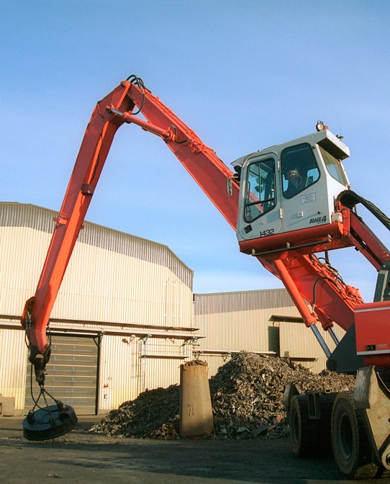

Mikrolegerade stål
Användningsområden: Kranar, hjulaxlar, vevaxlar, drivaxlar, trailers, järnvägsvagnar, etc
Grundsammansättning cirka 0,18% C och 1,4% Mn
Mikrolegeringselementen V, Ti och Nb ger ökad hållfasthet och seghet genom utskiljningshärdning och kornförfining
Högt sträckgränsförhållande ger
– reducerad godstjocklek
– sänkt vikt i konstruktioner
– lägre kostnad
God svetsbarhet
God bearbetbarhet med skärande verktyg

Slide 46
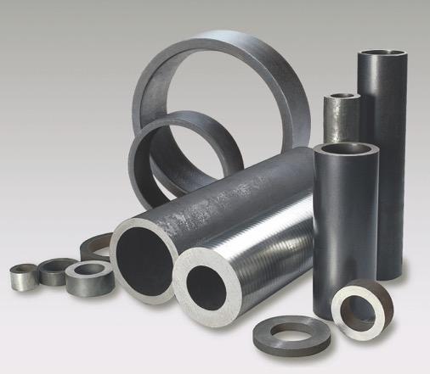
Höghållfasta konstruktionsstål
Kemisk sammansättning (%)
Stålsort |  | C | Si | Mn | P | S | Cr | V
19MnV6*/ Ovako 280T | Min Max | 0,17 0,20 | 0,30 0,45 | 1,45 1,60 | – 0,025 | 0,020 0,035 | 0,20 0,28 | 0,08 0,12
* Är inte en officiell EN-standard, men uppkallad enligt reglerna i EN 10027
Ca max 10 ppm, Ti max 30 ppm, O max 11 ppm och N 70–150 ppm
Mekaniska egenskaper
Väggtjocklek, mm | Sträckgräns R_{eH} min. MPa | Brottgräns R_{m} min. MPa | Förlängning A₅ min. % | Hårdhet ca HB
≤ 25 | 500 | 670 | 20 | 225
> 25 | 470 | 640 | 20 | 220
Skärbarhet: V15 = 320 m/min
Svetsbarhet: Ec = 0,51

Slide 47
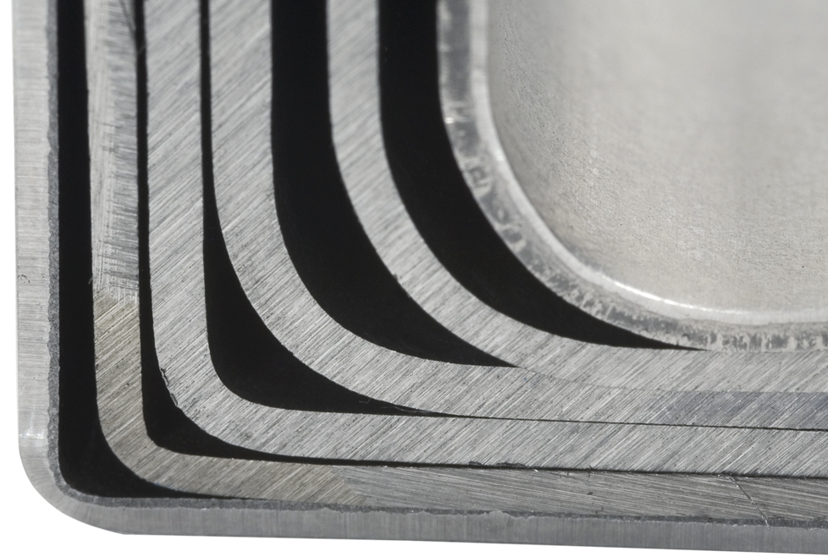
Kallformningsstål
Bockningsradier
Modernt kallformningsstål tillåter mycket skarpa hörn vid bockning.
1400 M
1200 M
1000 DP
800 DP
600 DP
DC06

Slide 48
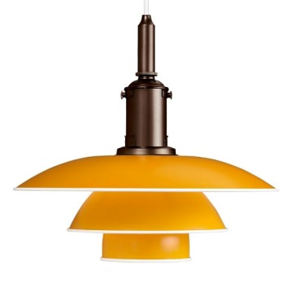
Mjukt kallvalsat tunnplåt för bockning och pressning
Kallvalsad tunnplåt (tjocklek ca 0,5-3 mm) för bockning
och pressning är vanligt förekommande
Goda formnings- och pressningsegenskaper
Lätta att sammanfoga
Fina ytor för vidare ytbehandling
Exempel på applikationer:
Bilkarosser
Kylskåp
Belysningsarmaturer
El- och vattenradiatorer
Den mjuka pressplåtens egenskaper styrs av de krav som finns i normer och standarder. Här anges bl.a. max tillåtna sträckgränser i kombination med krav på förlängning, r- och n-värden.
Förekommande stålsorter är SSAB Form 03, 04, 05, 06 och 07,
där pressbarheten ökar i ordning 03 till 07.
De allra mjukaste stålen används för riktigt avancerad formning, som till den här lampan där SSAB Form 07 används.

Slide 49
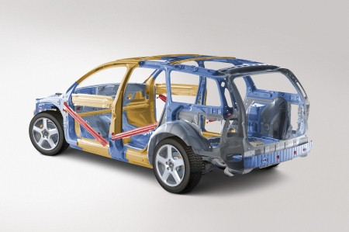
Höghållfast kallvalsat tunnplåt för bockning och pressning
Dörrbalkar idag görs i martensitiska elgalvade stål upp till Docol 1400 MPa brottgräns. Bilen får genom detta bättre styrka och ökad krocksäkerhet vid sidokrockar.
DP-stålen är också vanliga tack vare att de deformationshårdnar kraftigt vid en kalldeformation, vilket gör att balken kan ta upp stor energi vid en kollision.
Stötfångare görs i Docol 1700 M

Slide 50
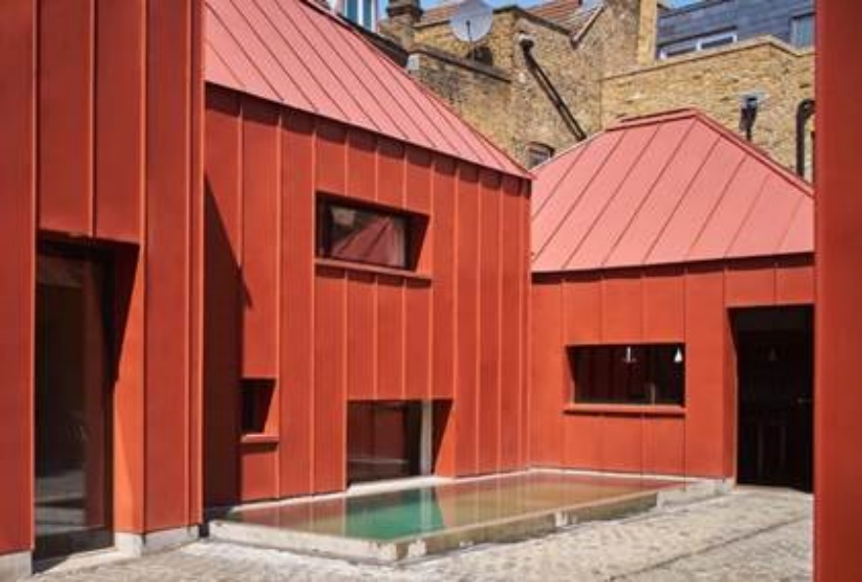
Kallvalsad belagd tunnplåt
Kallvalsad belagd tunnplåt finns också i form av färgbelagd plåt.
Basmaterialet är normalt varmförzinkad plåt eller Aluzink, och det finns både som mjukt och höghållfast stål. SSAB:s färgbelagda stål heter Greencoat.
Färgen läggs på i kontinuerliga processer inom stålverket. Allt fler kunder har gått över till att köpa den redan färgbelagda plåten direkt från SSAB, istället för att själva sköta all hantering kring färgbeläggningen av plåten. Detta är betydligt enklare ur miljösynpunkt.
Det vanligaste användningsområdet för färgbelagd plåt är som takplåt och profilerad fasadplåt till olika byggnader. Materialet används även i många andra detaljer, såsom elpannor, hyll- och lagerställ, inrednings-detaljer i hotell och fartyg, industriportar, detaljer i dammsugare, instrumentpaneler i lastbilar, m.m.
Tin House, Prisbelönt arkitektur i London
Material: Galvaniserad PLX Z350 med beläggning GreenCoat Pro BT. En färgbeläggning där väsentlig mängd fossilt lösningsmedel bytts ut mot ett miljövänligt alternativ som kommer från rapsolja.

Slide 51
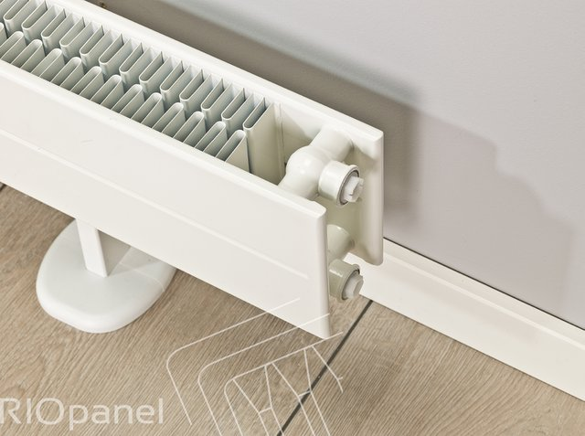
Kallvalsad belagd tunnplåt
Elradiator som har tillverkats av färgbelagd plåt.
Basmaterialet är ett varmförzinkat stål
Den färgbelagda plåten kan formas till komplicerade detaljer på olika sätt (rullformning, bockning, pressning).
Man måste dock vara något försiktigare än vid formning av vanlig plåt för att undvika skador på färgskiktet.
Kallvalsat SSAB Form 200 konvektorelement

Slide 52
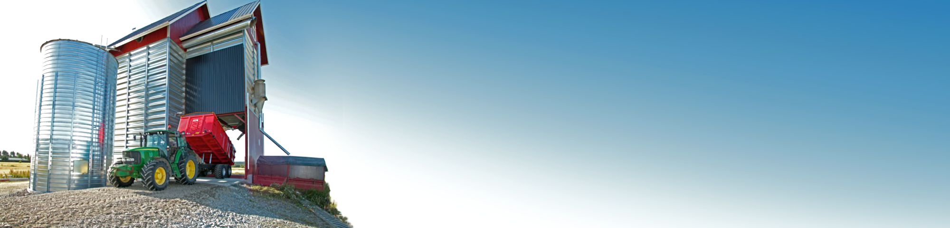
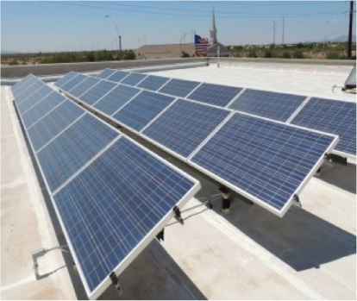
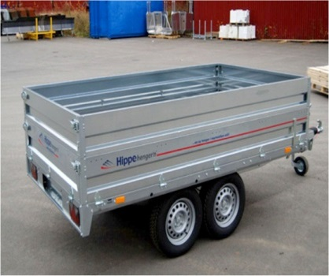
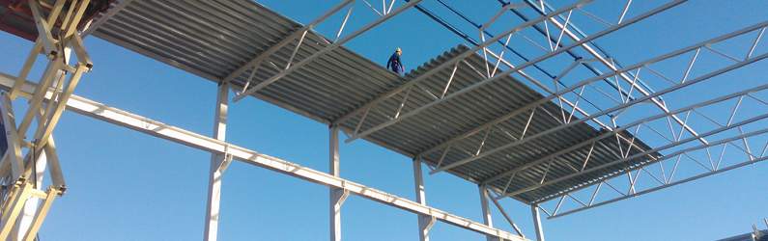
Kallvalsad belagd tunnplåt
Galfan
Det mycket goda korrosionsmotståndet hos Galfan
kan fördubbla tiden till dess att rödrost uppstår.
Beläggningen innehåller 95 % Zink och 5 % Aluminium vilket ger ett korrosionsmotstånd som är betydligt bättre än varmförzinkad plåt.

Slide 53
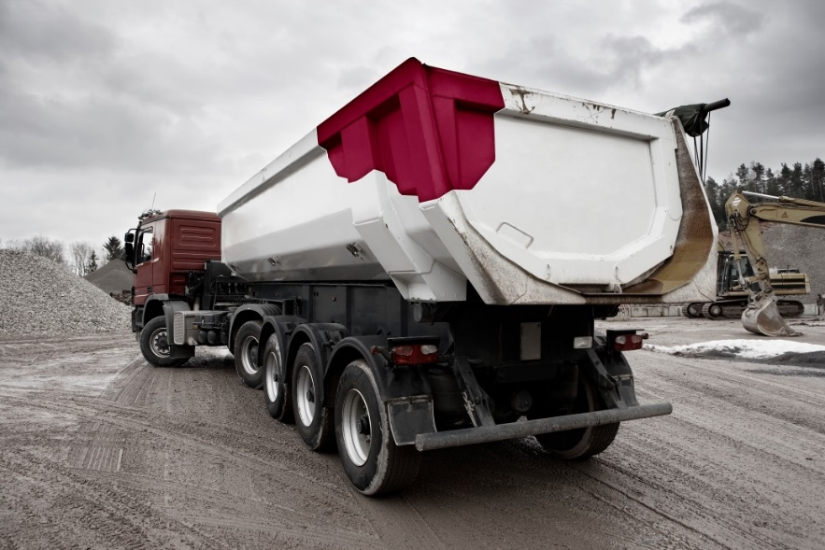
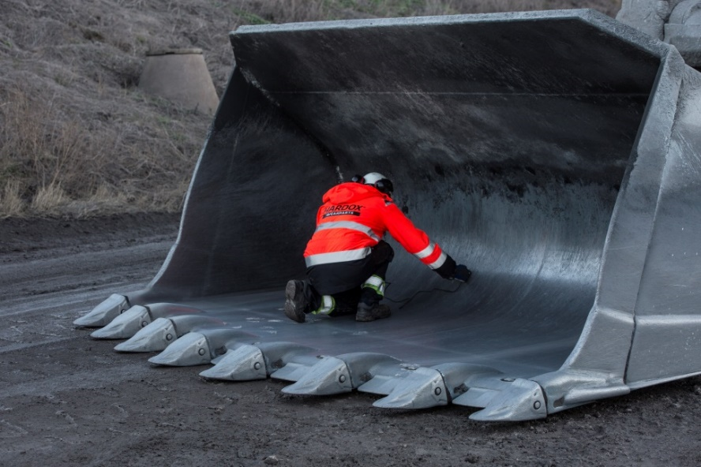
Stål för slitplåt
Användningsområden:
Flak, skopor, betongmixer, slitbanor
God svetsbarhet och termisk skärbarhet
God seghet
Stål | Hårdhet (HBW)
Hardox HiTuf | 310-370
Hardox 400 | 370-430
Hardox 450 | 425-475
Hardox 500 | 470-530
Hardox 550 | 525-575
Hardox 600 | 570-640
Hardox Extreme | 60 HRC

Slide 54
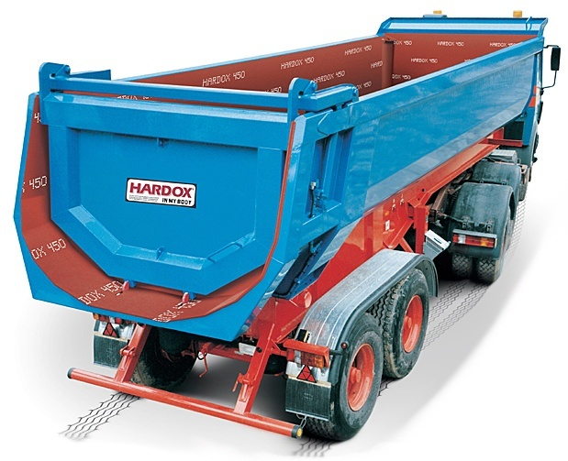
Stål för slitplåt
Konstruktioner utsatta för slitage:
Maximera konstruktionens livslängd, relativt mängd använt stål
Jämförelse med konventionella, mjukare, stål:
Minska mängden stål, behåll livslängden
Behåll mängden stål, öka livslängden
I tipperflak kan med fördel Hardox 450 användas för att få en lättare konstruktion utan förstyvningar. Livslängden två- till tredubblas samtidigt som lastkapaciteten ökar.

Slide 55

Stål för skyddsplåt
Användningsområden:
Skyddspansar i fordon, fartyg och anläggningar (t.ex. banker)
Viktiga egenskaper:
Hårdhet
Seghet
Hållfasthet
Ballistiskt skydd
Skydd mot detonationer
Svetsbarhet
Bockningsegenskaper

Slide 56
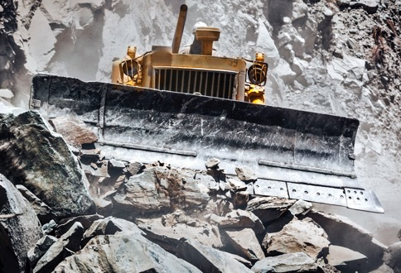
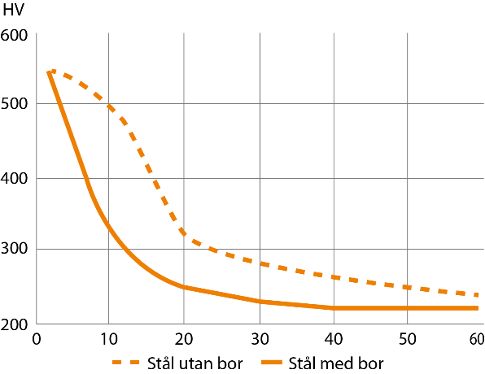
Borstål
Användningsområden: Jordbruksmaskiner, väghyvlar, truckgafflar, grävtänder, skogsmaskiner, framaxlar, bultar etc.
Låglegerade stål med ca 0,06–0,4 % C och 0,8–1,4 % Mn
Bor i små mängder (10–50 ppm ) ökar härdbarheten kraftigt
Lågt innehåll av dyra legeringsämnen
God kombination av seghet och hållfasthet
Bra seghet i härdat tillstånd utan anlöpning
Kan med fördel direkthärdas
Mindre benägenhet för härdsprickor
God svetsbarhet vid låga kolhalter
Kemisk sammansättning (%)
Std | Ovako | C | Si | Mn | Cr | Övrigt
43MnB6-3* | SB43M14B | 0,40 | 0,30 | 1,40 | – | B
27MnCrB5-2 | SB27M12CB | 0,30 | 0,20 | 1,30 | 0,50 | B
7CRMoBS5 | Imaform | 0,07 | 0,25 | 0,90 | 1,35 | B

Slide 57
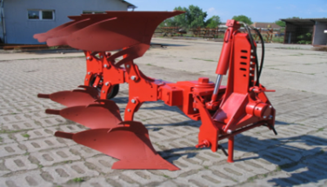
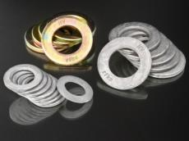
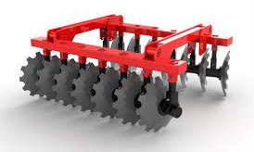
Borstål
Största kundsegment för varmvalsade borstål är jordbruksutrustning
Årlig global användning av borstål för härvskivor är redan > 2 miljoner ton
Hårdhet ger mot nötning
Seghet ger motstånd mot slag
Material B 24, B 27, även högre nötnings-motstånd som hos SSAB Boron 38
Vändskivor
Härdade borstål används även för:
  Väghyvlar
  Brickor
  Trädgårdsredskap
  Skogsmaskiner
  Oljeborrning
Brickor
Härvskivor

Slide 58
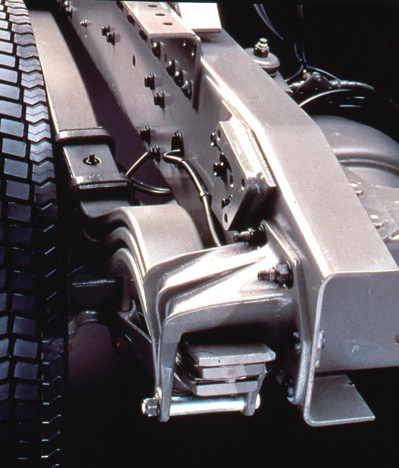
Fjäderstål
Användningsområden: Olika slag av fjädrar, speciellt till fordon, t.ex. spiralfjädrar, plattfjädrar och stabilisatorer
De stålsorter som används är antingen Si-legerade eller Cr-legerade. Sammansättning:
Si-typ Cr-typ
C ~ 0,60 % C ~ 0,55 %
Si ~ 1,7 % Si ~ 0,3 %
Mn ~ 0,9 % Mn ~ 0,9 %
Cr ~ 0,3 % Cr ~ 1,0 %
V ~ 0,13 %
Grövre dimensioner kromfjäderstål är legerade med
ca 0,15 % Mo
Fjäderstål används i seghärdat tillstånd med brottgräns 1500–1700 MPa
Fjäderstål utmärks av goda utmattningsegenskaper och ett högt sträckgräns/brottgräns – förhållande

Slide 59
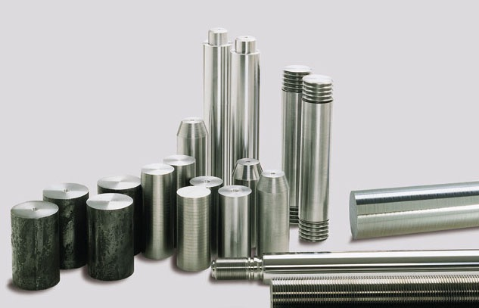
Seghärdningsstål
Användningsområden: Maskindelar, axlar, vevstakar, bultar och verktyg
Viktiga egenskaper:
Hårdhet
Hållfasthet
Ovako standardstålsorter:
Kemisk sammansättning (%)
Std | Ovako | C | Si | Mn | Cr | Mo | Anm.
C45 | SB1672 | 0,45 | 0,25 | 0,70 | – | – | Varianter finns
25CrMo4 | MoC 210 M | 0,30 | 0,20 | 0,90 | 1,10 | 0,20
34CrMo4 | MoC 310 M | 0,30 | 0,30 | 0,80 | 1,10 | 0,20
42CrMo4 | SB9288 | 0,42 | 0,25 | 0,75 | 1,05 | 0,23
34CrNiMo6 | 356D | 0,30 | 0,20 | 0,70 | 1,40 | 0,20 | 1,30 % Ni
40SiCrMnMo7-6-6* | 477L | 0,40 | 1,70 | 1,50 | 1,50 | 0,40
* Är inte en officiell EN-standard, men uppkallad enligt reglerna i EN 10027

Slide 60
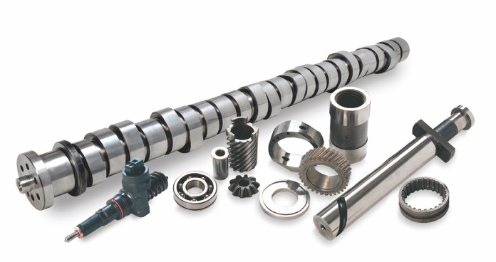
Sätthärdningsstål
Användningsområden: Växellådor, kugghjul, hydraulikkomponenter och verktyg
Viktiga egenskaper:
Seghet
Nötningsmotstånd
Utmattningshållfasthet
Ythårdhet
Ovako standardstålsorter:
Kemisk sammansättning (%)
Std | Ovako | C | Si | Mn | Cr | Ni | Mo
20MoCr4 | 124 | 0,20 | 0,25 | 0,80 | 0,45 | – | 0,45
16NiCrS4+HL* | 4730 | 0,16 | 0,18 | 0,85 | 0,80 | 0,95 | –
20NiCrMo2-2 | 152 | 0,20 | 0,25 | 0,80 | 0,55 | 0,55 | 0,20
16MnCrS5 | SB16MnCrS5(M) | 0,16 | 0,25 | 1,20 | 1,00 | – | –
22NiCrMo12-5* | 253 | 0,22 | 0,30 | 0,70 | 1,30 | 2,90 | 0,24
21NiCrMo2 | 4542 | 0,20 | 0,25 | 0,80 | 0,55 | 0,55 | 0,20
Förutom dessa förekommer ett antal varianter med varierande sammansättningar i de olika legeringsfamiljerna.
* Är inte en officiell EN-standard, men uppkallad enligt reglerna i EN 10027

Slide 61
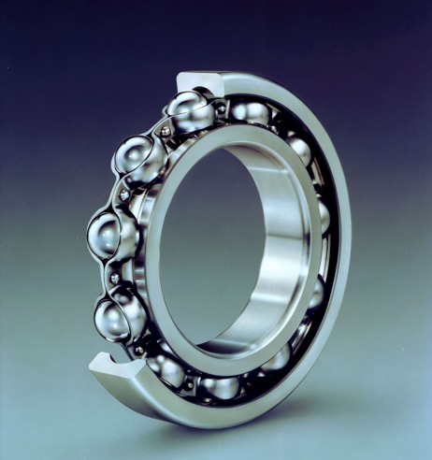
Stål för rullningslager
Viktiga egenskaper:
Nötningsbeständighet
Utmattningshållfasthet
Tillförlitlighet
Ovako standardstålsorter:
Kemisk sammansättning (%)
Std | Ovako | C | Si | Mn | Cr | Mo
100Cr6 | 803 | 1,00 | 0,25 | 0,35 | 1,50 | –
100CrMo7 | 824 | 0,95 | 0,30 | 0,35 | 1,75 | 0,20
100CrMo7-3 | 825 | 0,95 | 0,30 | 0,70 | 1,75 | 0,27
100CrMo7-4 | 826 | 0,95 | 0,30 | 0,70 | 1,75 | 0,45
100CrMnMoSi8-4-6 | 827 | 0,95 | 0,50 | 1,00 | 1,95 | 0,55
100CrMnSi4-4 | 831 | 0,95 | 0,60 | 1,10 | 1,05 | 0,08
100CrMnSi6-4 | 837 | 0,95 | 0,60 | 1,10 | 1,50 | –
100CrMnSi6-6 | 832 | 0,95 | 0,70 | 1,60 | 1,50 | 0,08

Slide 62
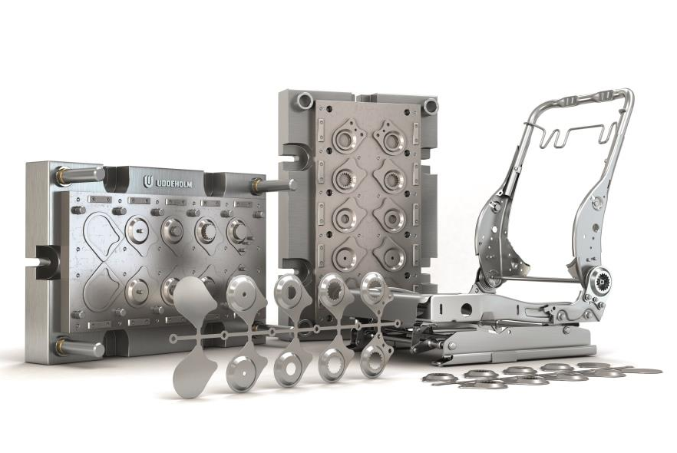


Verktygsstål − kallarbetsstål
Stålsort | Kemisk sammansättning (%)
 | C | Cr | Mo | V
Calmax | 0.6 | 4.5 | 0.5 | 0.2
Sleipner | 0.9 | 7.8 | 2.5 | 0.5
Sverker 21 | 1.55 | 11.3 | 0.8 | 0.8
Caldie (ESR) | 0.7 | 5.0 | 2.3 | 0.5
Vanadis 4 Extra (PM) | 1.4 | 4.7 | 3.5 | 3.7
Vanadis 8 (PM) | 2.3 | 4.8 | 3.6 | 8.0
Användningsområden: Stansning, formning, pulverkompaktering, klippning, med flera.
Viktiga egenskaper:
Hårdhet
Nötningsbeständighet
Duktilitet/Seghet
Dimensionsstabilitet

Slide 63



Verktygsstål − varmarbetsstål
Stålsort | Kemisk sammansättning (%)
 | C | Cr | Mo | V
Orvar Supreme | 0.39 | 5.2 | 1.4 | 0.9
Vidar Superior | 0.36 | 5.0 | 1.3 | 0.5
Dievar | 0.35 | 5.0 | 2.3 | 0.6
QRO 90 Supreme | 0.38 | 2.6 | 2.3 | 0.9
Användningsområden: Pressgjutning, smide, varm formning, extrusion, med flera.
Viktiga egenskaper:
Hållfasthet vid förhöjd temperatur
Seghet

Slide 64


Verktygsstål − plastformstål
Stålsort | Kemisk sammansättning (%)
 | C | Cr | Mo | V | Ni | Mn
Nimax | 0.1 | 3.0 | 0.3 | 0.9 | 1.0 | 2.5
Stavax ESR | 0.38 | 13.6 | - | 0.3 | - | 0.5
Mirrax 40 | 0.21 | 13.5 | 0.2 | 0.25 | 0.6 | 0.5 | +N
Corrax | 0.03 | 12.0 | 1.4 | - | 9.2 | 0.3 | +Al 1.6
Användningsområden: Plastformning
Viktiga egenskaper:
Polerbarhet
Korrosions-
beständighet
Nötnings-
beständighet

